Slide 1
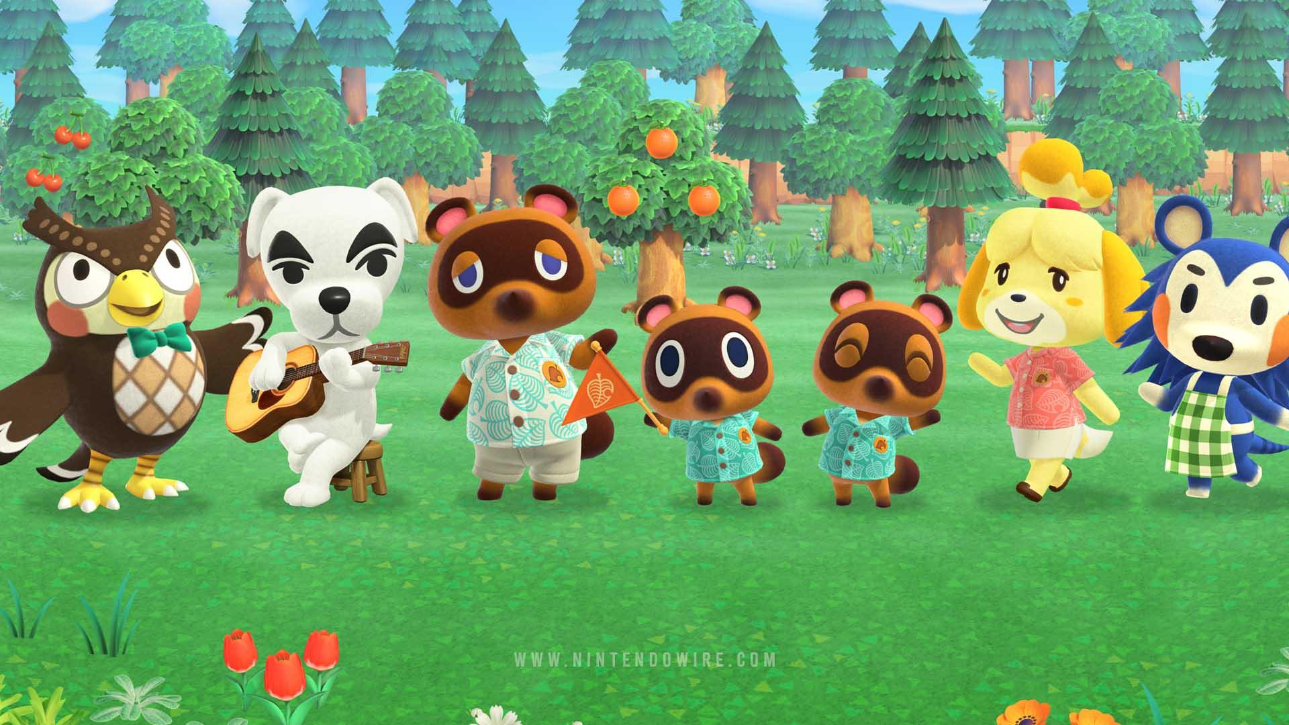

La bonne mascotte
Bruno Gomes, Yann Dechaux, Laurent Lin

Slide 2
Fictive Inc

Slide 3
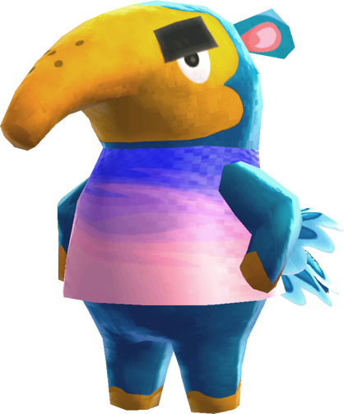

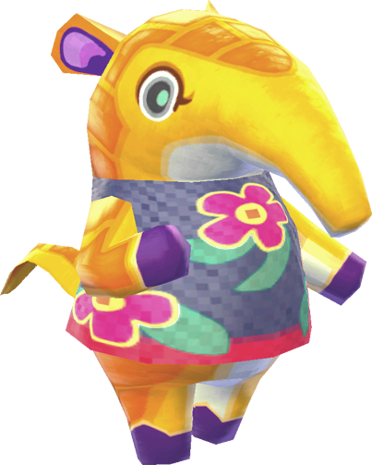
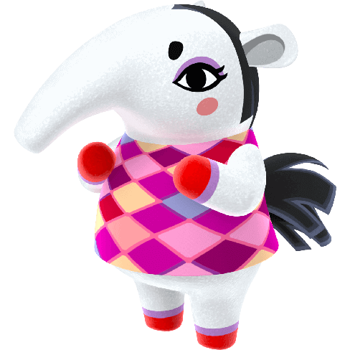
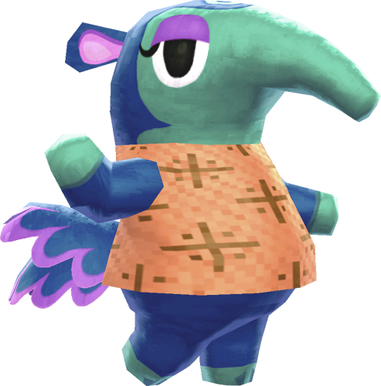


Récolte des données

Slide 4
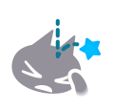
Challenge rencontré
Traduction
Batch et IP
Ambiguïté
Score

Slide 5


Les résultats et leur analyse
Demo

